Slide 1
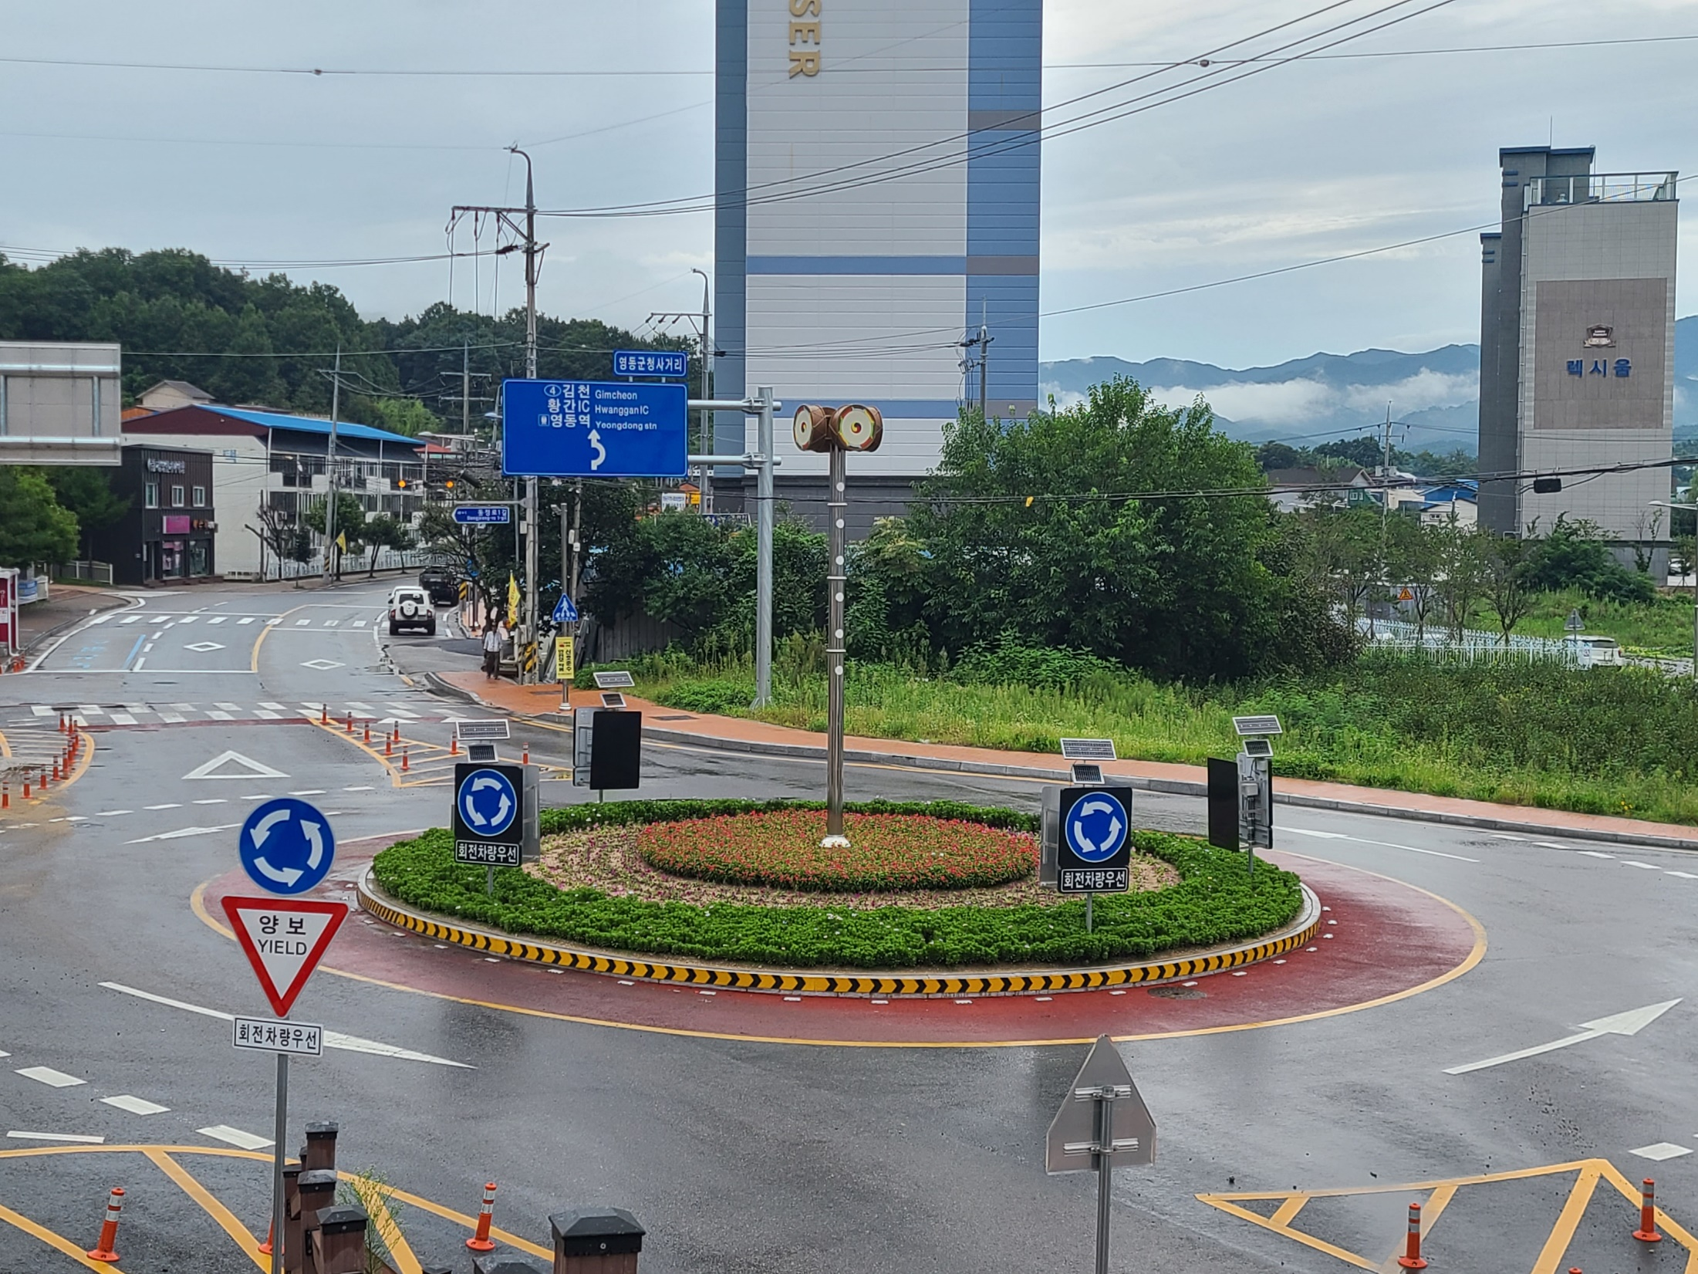
도시건축과

Slide 2
5-1. 전선지중화사업 추진
(단위 : 백만원)
사업명 | 사업량 | 사업내용 | 비고
특화거리 전선지중화사업 | 엘림전기~태일상가 L=0.6km | 공가선 및 전주 해체
5-2. 영동 군기본계획(안) 사전심의
기 간 : 2021년 10월 중
심의기관 : 충청북도 균형건설과
심의내용 : 영동군 계획인구 및 도시공간구조 사전심의
5-3. 2021년도 주민생활 편익사업 발주 및 준공
발 주 : 당곡리(배나무골) 배수로 정비 외 25건(635백만원)
준 공 : 화신리(절골) 세천정비 외 25건(765백만원)
5-4. 2021년 간판정비사업 추진
사업위치 : 영동읍 로타리 ~ 영동경찰서 방향
사 업 비 : 31,707천원
사업내용 : 2차 대상자(3개소) 보조금 지급 및 정산

Slide 3
5-5. 군계획도로 개설사업 추진
(단위 : 백만원)
사업명 | 사업량 | 사업비 | 사업내용 | 비고
합 계 (9지구) | L=2,491m | 4,071
영동병원~귀골간도로 | L=450m | 1,000 | 일시정지
남성리(소로2-326) 군계획도로 개설공사 | L=220m | 500 | 보상협의
부용리 고령자복지주택 군계획도로 개설공사 | L=461m | 700 | 일시정지
용산리(소로2-213) 군계획도로 개설공사 | L=250m | 350 | 보상협의
구촌리(소로2-225) 군계획도로 개설공사 | L=100m | 250 | 보상협의
남성리(소로2-315) 군계획도로 개설공사 | L=300m | 350 | 보상협의
남성리(소로1-302) 군계획도로 개설공사 | L=150m | 300 | 보상협의
제2201부대 진입도로 개설공사 | L=370m | 500 | 토공
지봉리(소로2-406) 군계획도로 개설공사 | L=190m | 121 | 일시정지

